Slide 1
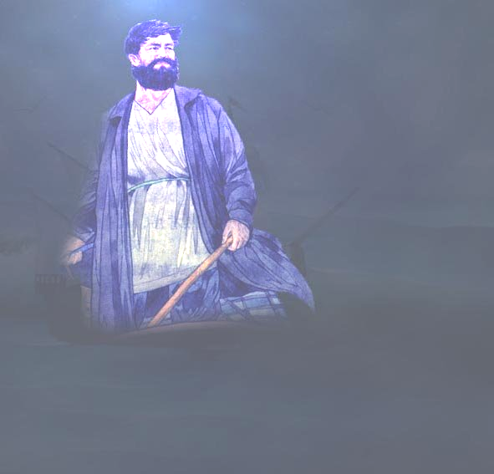
船
长
SHOU YE
SHI PIN
MING LING
DUI HUA
WEIRAN YILI
XUN ZHI
YING XIONG
TAO LUN
Notes:
本资料来自于资源最齐全的２１世纪教育网www.21cnjy.com

Slide 2
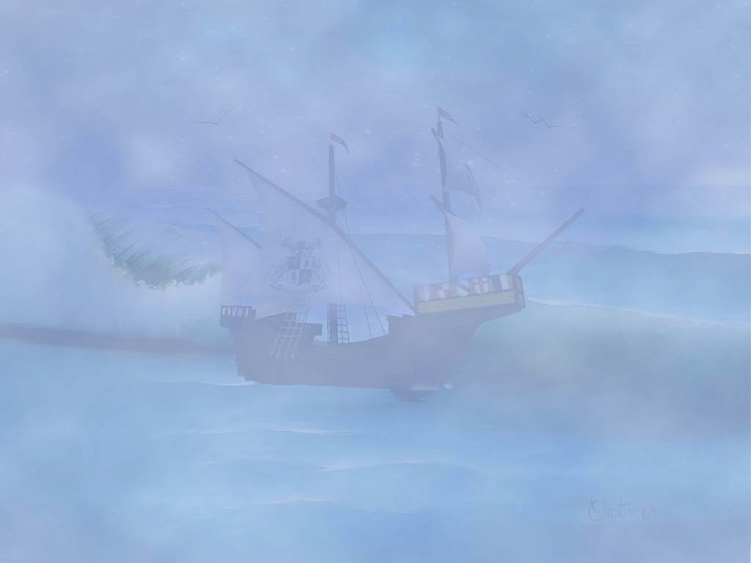
只听一声巨响，“诺曼底”号的船身一下被剖开了一个大口子。船发生了可怕的震荡。顷刻间，所有的人都奔到甲板上，男人、女人、孩子，半裸着身子，奔跑着，呼喊着，哭泣着，海水猛烈地涌进船舱。
SHOU YE
SHI PIN
MING LING
DUI HUA
WEIRAN YILI
XUN ZHI
TAO LUN
YING XIONG
Notes:
本资料来自于资源最齐全的２１世纪教育网www.21cnjy.com

Slide 3
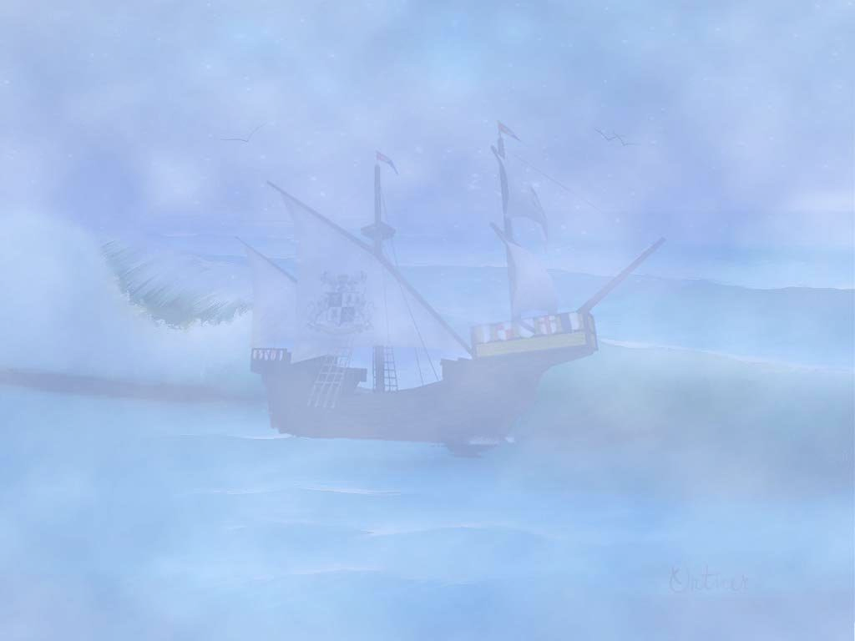
大家一窝蜂拥了上去，险些儿把小艇弄翻了。奥克勒大副和三名二副拼命维持秩序，但整个人群简直像疯了似的，乱得不可开交。
Notes:
本资料来自于资源最齐全的２１世纪教育网www.21cnjy.com

Slide 4
大家一窝蜂拥了上去，险些儿把小艇弄翻了。奥克勒大副和三名二副拼命维持秩序，但整个人群简直像疯了似的，乱得不可开交。
Notes:
本资料来自于资源最齐全的２１世纪教育网www.21cnjy.com

Slide 5
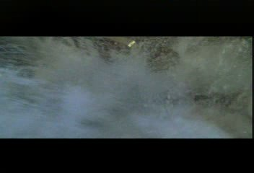
Notes:
本资料来自于资源最齐全的２１世纪教育网www.21cnjy.com

Slide 6
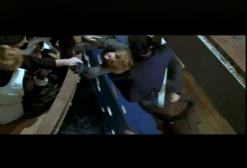
Notes:
本资料来自于资源最齐全的２１世纪教育网www.21cnjy.com

Slide 7
他是如何指挥这场救援的呢？请大家快速浏览课文的3-28自然段，看看哪一自然段概括描写了这一点。
Notes:
本资料来自于资源最齐全的２１世纪教育网www.21cnjy.com

Slide 8
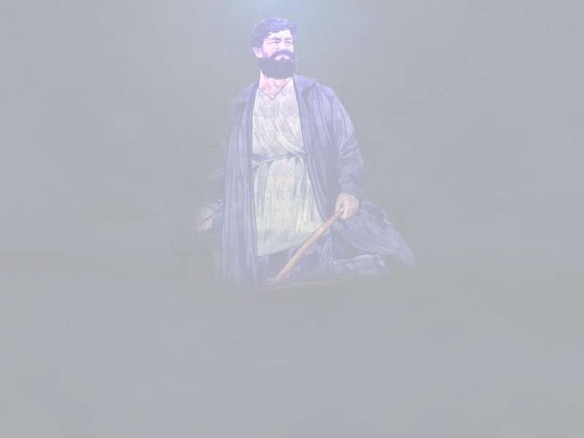
哈尔威巍然屹立在他的船长岗位上，沉着镇定地指挥着，控制着，领导着。他把每件事和每个人都考虑到了，他仿佛不是在给人而是给灾难下达命令，一切似乎都在听从他的调遣。
SHOU YE
SHI PIN
MING LING
DUI HUA
WEIRAN YILI
XUN ZHI
TAO LUN
YING XIONG
Notes:
本资料来自于资源最齐全的２１世纪教育网www.21cnjy.com

Slide 9
课文中是如何具体描写船长哈尔威指挥、控制、领导着这场救援的呢？下面就请大家默读3-28自然段，找出这些场面描写的段落，用读书记号划出。
Notes:
本资料来自于资源最齐全的２１世纪教育网www.21cnjy.com

Slide 10
哈尔威船长站在指挥台上，大声吼道：“大家安静，注意听命令！把救生艇放下去。妇女先走，其他乘客跟上，船员断后。必须把60人全都救出去！”
SHOU YE
SHI PIN
MING LING
DUI HUA
WEIRAN YILI
XUN ZHI
TAO LUN
YING XIONG
Notes:
本资料来自于资源最齐全的２１世纪教育网www.21cnjy.com

Slide 11
哈尔威船长站在指挥台上，大声吼道：“大家安静，注意听命令！把救生艇放下去。妇女先走，其他乘客跟上，船员断后。必须把60人全都救出去！”
SHOU YE
SHI PIN
MING LING
DUI HUA
WEIRAN YILI
XUN ZHI
TAO LUN
YING XIONG
Notes:
本资料来自于资源最齐全的２１世纪教育网www.21cnjy.com

Slide 12
哈尔威船长站在指挥台上，大声吼道：“大家安静，注意听命令！把救生艇放下去。妇女先走，其他乘客跟上，船员断后。必须把60人全都救出去！”
SHOU YE
SHI PIN
MING LING
DUI HUA
WEIRAN YILI
XUN ZHI
TAO LUN
YING XIONG
Notes:
本资料来自于资源最齐全的２１世纪教育网www.21cnjy.com

Slide 13
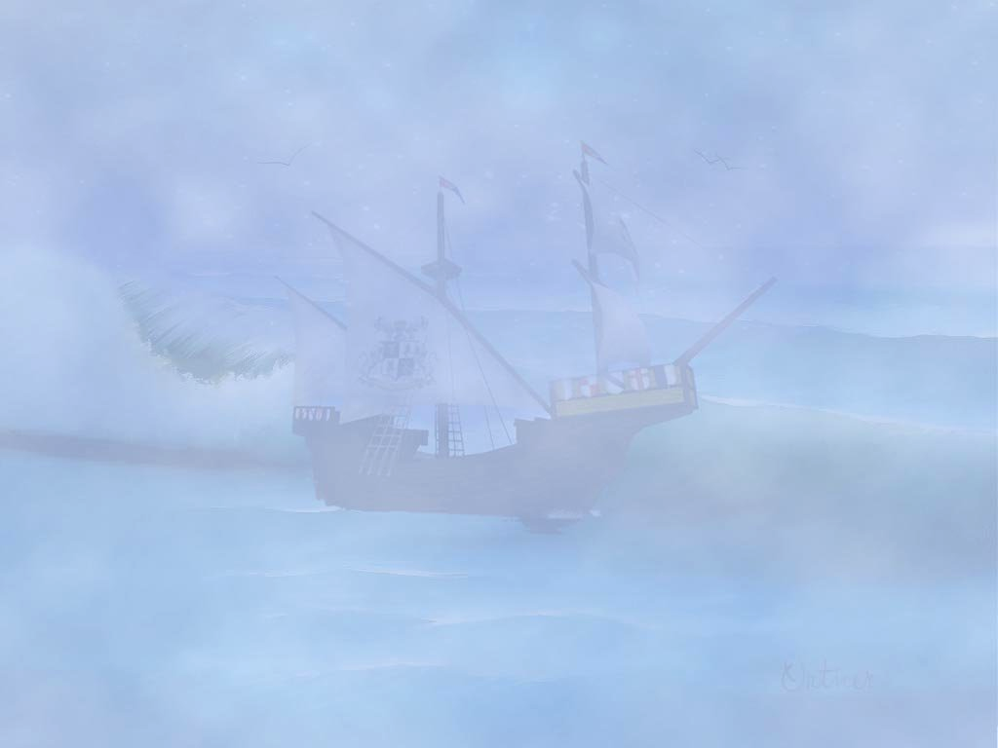
“洛克机械师在哪儿？”
“船长叫我吗？”
“炉子怎么样了？”
“被海水淹了。”
“火呢？”
“灭了。”
“机器怎样？”
“停了。”
船长喊了一声：“奥克勒
大副！”
大副回答：“到！”
船长问道：“还能坚持多少分钟？”
“20分钟。”
“够了。”船长说，“让每个人都到小艇上去。奥克勒大副，你的手枪在吗？”
“在，船长。”
“哪个男人敢走在女人前面，你就开枪打死他！”
SHOU YE
SHI PIN
MING LING
DUI HUA
WEIRAN YILI
XUN ZHI
TAO LUN
YING XIONG
Notes:
本资料来自于资源最齐全的２１世纪教育网www.21cnjy.com

Slide 14
“洛克机械师在哪儿？”
“船长叫我吗？”
“炉子怎么样了？”
“被海水淹了。”
“火呢？”
“灭了。”
“机器怎样？”
“停了。”
船长喊了一声：“奥克勒
大副！”
大副回答：“到！”
船长问道：“还能坚持多少分钟？”
“20分钟。”
“够了。”船长说，“让每个人都到小艇上去。奥克勒大副，你的手枪在吗？”
“在，船长。”
“哪个男人敢走在女人前面，你就开枪打死他！”
SHOU YE
SHI PIN
MING LING
DUI HUA
WEIRAN YILI
XUN ZHI
TAO LUN
YING XIONG
Notes:
本资料来自于资源最齐全的２１世纪教育网www.21cnjy.com

Slide 15
“洛克机械师在哪儿？”
“船长叫我吗？”
“炉子怎么样了？”
“被海水淹了。”
“火呢？”
“灭了。”
“机器怎样？”
“停了。”
船长喊了一声：“奥克勒
大副！”
大副回答：“到！”
船长问道：“还能坚持多少分钟？”
“20分钟。”
“够了。”船长说，“让每个人都到小艇上去。奥克勒大副，你的手枪在吗？”
“在，船长。”
“哪个男人敢走在女人前面，你就开枪打死他！”
SHOU YE
SHI PIN
MING LING
DUI HUA
WEIRAN YILI
XUN ZHI
TAO LUN
YING XIONG
Notes:
本资料来自于资源最齐全的２１世纪教育网www.21cnjy.com

Slide 16
大家沉默了，没有一个人违抗他
的意志，人们感到有个伟大的灵魂
出现在他们的上空。
Notes:
本资料来自于资源最齐全的２１世纪教育网www.21cnjy.com

Slide 17
大家沉默了，没有一个人违抗他
的意志，人们感到有个伟大的灵魂
出现在他们的上空。
Notes:
本资料来自于资源最齐全的２１世纪教育网www.21cnjy.com

Slide 18
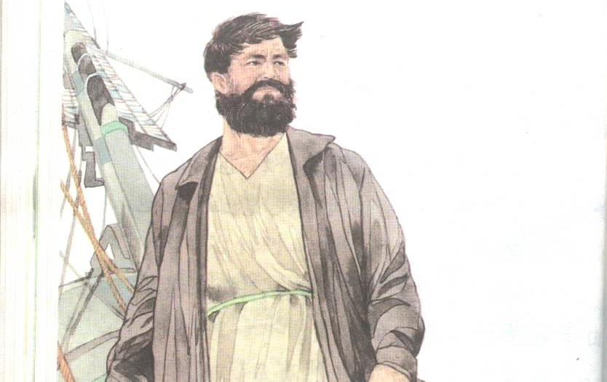
哈尔威巍然屹立在他的船长岗位上，
沉着镇定地指挥着，控制着，领导着。
他把每件事和每个人都考虑到了，他仿
佛不是在给人而是给灾难下达命令，一
切似乎都在听从他的调遣。
Notes:
本资料来自于资源最齐全的２１世纪教育网www.21cnjy.com

Slide 19
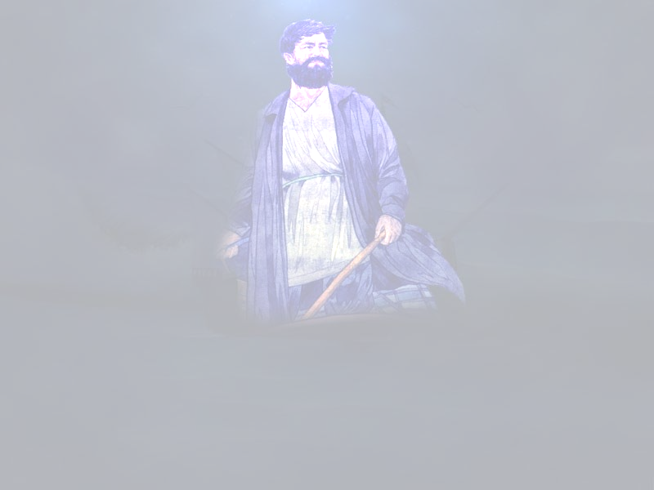

船长哈尔威屹立在舰桥上，一个手势也没有做，一句话也没有说，随着轮船一起沉入了深渊。人们透过阴森可怖的薄雾，凝视着这尊黑色的雕像徐徐沉入大海。
“船长，您为什么不和我们一起回家……”
“朋友，不是我不想回家……”
Notes:
本资料来自于资源最齐全的２１世纪教育网www.21cnjy.com

Slide 20
SHOU YE
SHI PIN
MING LING
DUI HUA
WEIRAN YILI
XUN ZHI
YING XIONG
TAO LUN
Notes:
本资料来自于资源最齐全的２１世纪教育网www.21cnjy.com

Slide 21
船长哈尔威屹立在舰桥上，一个手势也没有做，一句话也没有说，随着轮船一起沉入了深渊。人们透过阴森可怖的薄雾，凝视着这尊黑色的雕像徐徐沉入大海。
哈尔威船长一生都要求自己忠于职守，履行做人之道。面对死亡，他又一次运用了成为一名英雄的权利。
SHOU YE
SHI PIN
MING LING
DUI HUA
WEIRAN YILI
XUN ZHI
TAO LUN
Notes:
本资料来自于资源最齐全的２１世纪教育网www.21cnjy.com

Slide 22
船长
在英吉利海峡上，没有任何一个海员能与他相提并论。
——雨果
Notes:
本资料来自于资源最齐全的２１世纪教育网www.21cnjy.com

Slide 23
在英吉利海峡上，没有任何一个海员能与他相提并论。
——雨果
SHOU YE
SHI PIN
MING LING
DUI HUA
WEIRAN YILI
XUN ZHI
YING XIONG
TAO LUN
Notes:
本资料来自于资源最齐全的２１世纪教育网www.21cnjy.com

Slide 24
Notes:
本资料来自于资源最齐全的２１世纪教育网www.21cnjy.com

Slide 25
Notes:
本资料来自于资源最齐全的２１世纪教育网www.21cnjy.com

Slide 26
哈尔威巍然屹立在他的船长岗位上，沉着镇定地指挥着，控制着，领导着。他把每件事和每个人都考虑到了，他仿佛不是在给人而是给灾难下达命令，一切似乎都在听从他的调遣。
SHOU YE
SHI PIN
MING LING
DUI HUA
WEIRAN YILI
XUN ZHI
TAO LUN
YING XIONG
Notes:
本资料来自于资源最齐全的２１世纪教育网www.21cnjy.com

Slide 27
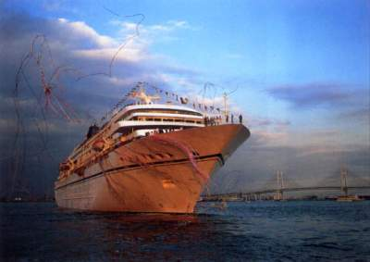
Notes:
本资料来自于资源最齐全的２１世纪教育网www.21cnjy.com

Slide 28
Notes:
本资料来自于资源最齐全的２１世纪教育网www.21cnjy.com

Slide 29
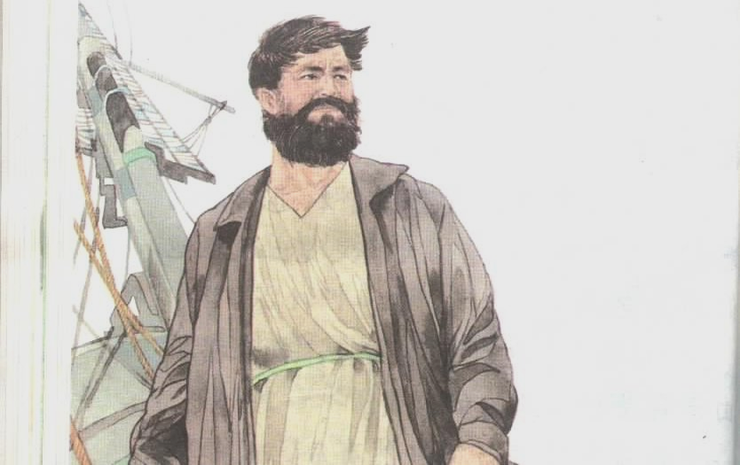
Notes:
本资料来自于资源最齐全的２１世纪教育网www.21cnjy.com

Slide 30
船
长
Notes:
本资料来自于资源最齐全的２１世纪教育网www.21cnjy.com

Slide 31
Notes:
本资料来自于资源最齐全的２１世纪教育网www.21cnjy.com

